Slide 1
Audit Carrefour
Magasin: Route de Gabes- Sfax
Le 20 Mars 2019
M Yassine ELLOUMI

Slide 2
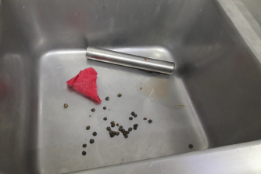
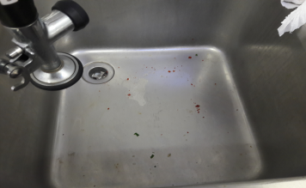
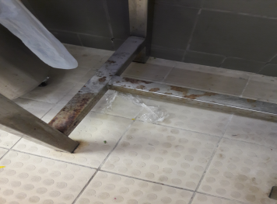
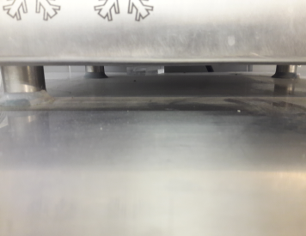
Charcuterie –fromage-boucherie : Nettoyage insatisfaisant

Slide 3
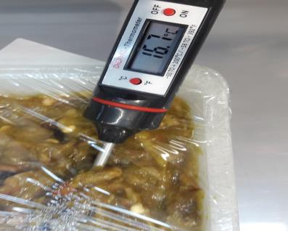
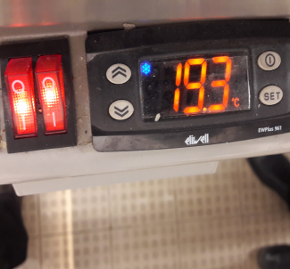
Traiteur :Température NC au cœur du produit salade Mechouia et d’autres produits. Une armoire froide d’exposition présente une température NC de 19,3°c

Slide 4
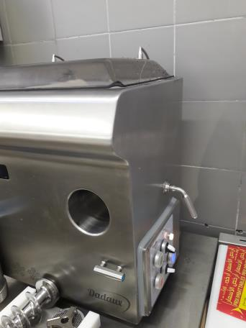
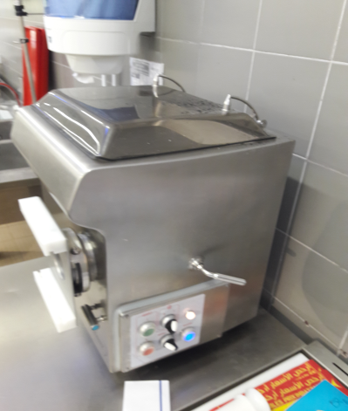
Boucherie: Risque de contamination croisée a cause des fuites d’eau au dessus de l’hachoir des viandes

Slide 5
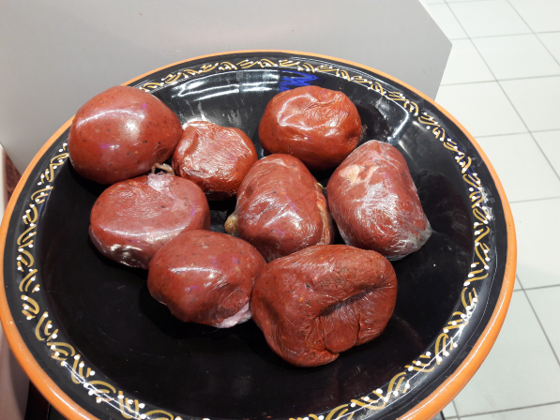
Olives et épices : Des boules de harissa exposés sans étiquetage

Slide 6
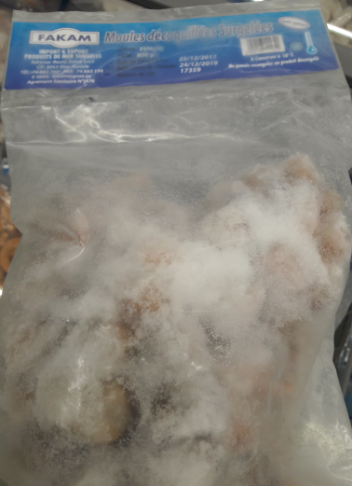
PLS: Des sachets de moules exposés plein de givres

Slide 7
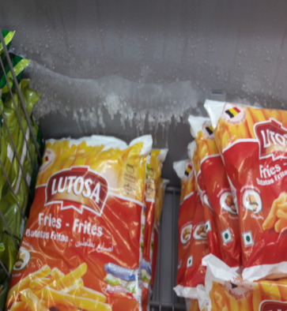
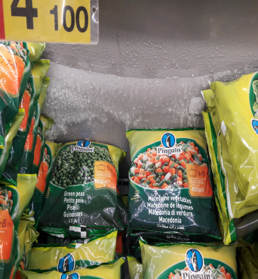
PLS : présence de givres dans l’armoire des produits surgelés

Slide 8
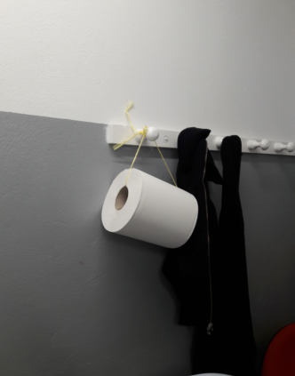
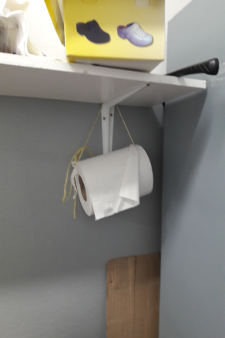
Vestiaires: absence de distributeurs papier au niveau des vestiaires H/F

